Slide 1
Đọc mở rộng
(Tiết 6)

Slide 2
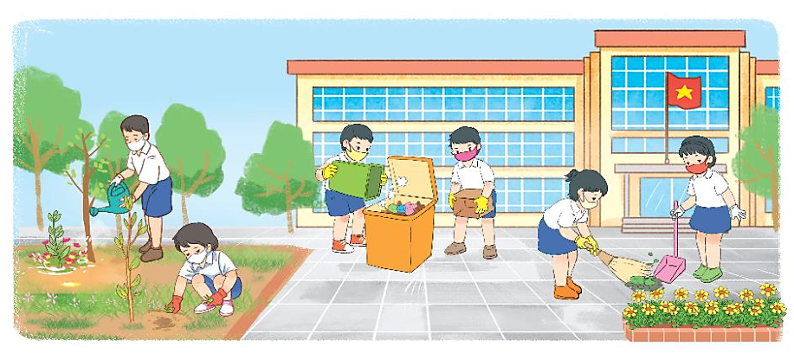
Tìm đọc sách, báo viết về các hoạt động giữ gìn môi trường xanh, sạch đẹp ở nhà trường
Notes:
2

Slide 3
Em đã làm gì để giữ gìn vệ sinh môi trường?

Slide 4
Viết vào phiếu đọc sách
Tên bài viết, câu chuyện
Tên tác giả
Chi tiết em ấn tượng

Slide 5
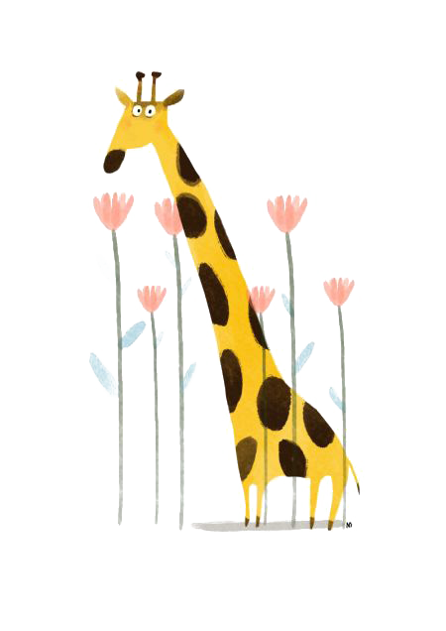
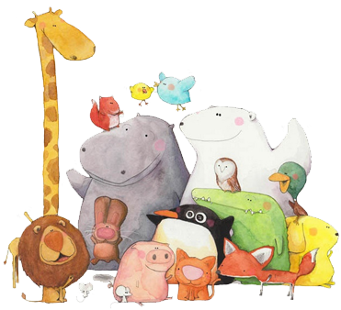
Củng cố
bài học

